Slide 1
PCA
MODELING

Slide 2
Pengertian
Principal component analysis (PCA) adalah suatu teknik analisis yang digunakan dalam bidang statistika dan juga data science. Dengan memanfaatkan teknik analisis ini, Anda dapat meringkas informasi yang tercantum dalam tabel data besar hingga menjadi beberapa kumpulan indeks ringkasan yang lebih kecil

Slide 3
Data Understanding
Data yang diambil merupakan data statictical financial ratio 2021 dan 2020 untuk seluruh emiten di sektor Industri.
Data di dapatkan dari IDX - Laporan Statistic Financial Data Ratio

Slide 4
Understanding The table
Emiten : Pihak yang melakukan penawaran umum, yaitu penawaran efek yang dilakukan oleh emiten untuk menjual efek kepada masyarakat berdasarkan tata cara yang diatur dalam peraturan undang-undang yang berlaku.
Sales Growth : Kenaikan jumlah penjualan dari tahun ke tahun atau dari waktu ke waktu.
ROA (Return of Asset) : Indikator untuk menunjukkan seberapa untuk sebuah perusahaan dibandingkan dengan total asetnya.
DER (Debt to Equity Ratio) : Rasio hutang terhadap ekuitas atau rasio keuangan yang membandingkan jumlah hutang dengan ekuitas

Slide 5
Rasio Yang akan digunakan
Keterangan rasio yang akan digunakan :
DER = Total Uang / Total Ekuitas
Return on Asset = Laba setelah pajak / Total Asset
Sales Growth = (penjualan periode 2021 - penjualan periode 2020)/ penjualan periode 2020

Slide 6
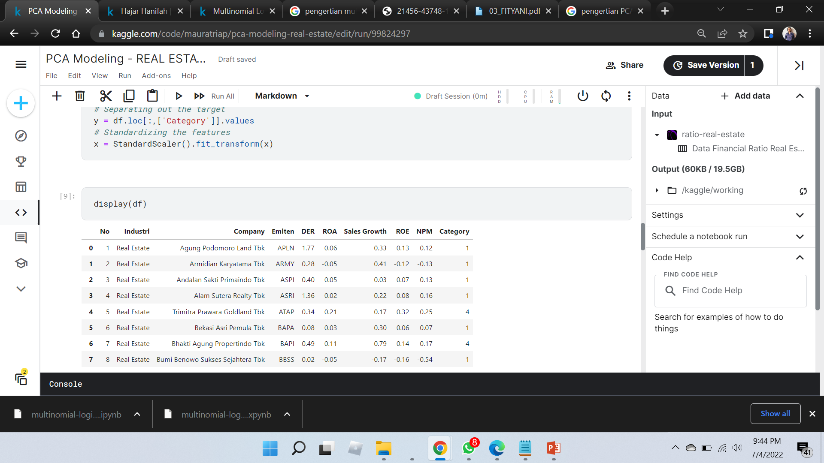
Standardize the Data
PCA dipengaruhi oleh skala / scale, sehingga diperlukan untuk men skalakan fitur dalam data sebelum menerapkan PCA.
gunakan StandardScaler untuk membantu menstandarisasi dataset ke unit skala (mean = 0, variance = 1) untuk mengoptimalkan kinerja algoritma dari Machine Learning
Untuk melihat efek negatif dari tidak menskalakan dataset, dapat menggunakan sckit-learn

Slide 7
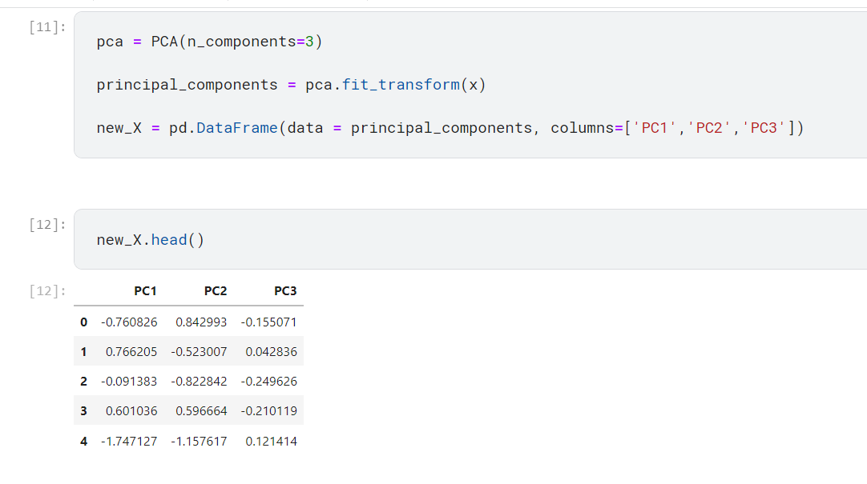
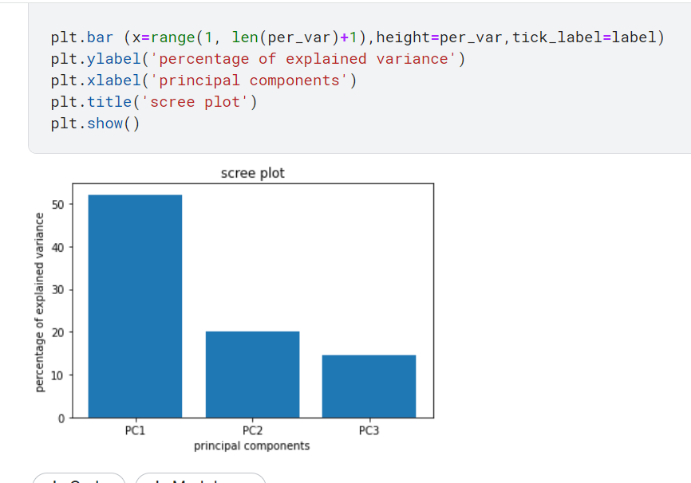

Slide 8
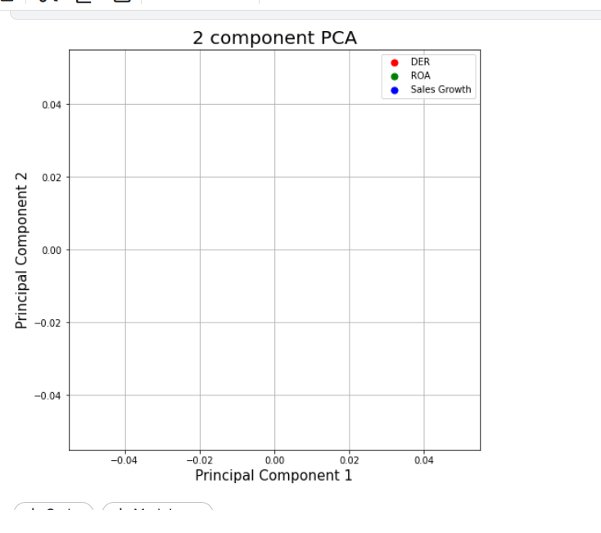
Visualize 2D Projection
Plotting 2 dimensional Data
Perhatikan pada grafik di bawah ini bahwa kelas-kelas tampak terpisah satu sama lain.

